Slide 1
Energía: Consumo, Ahorro, eficiencia. Tú puedes crear algo nuevo.
INSANI
Propuesta 4h v1

Slide 2
Bienvenidos.
Todos usamos energía para diversas actividades, tales como ver televisión, trabajar en la computadora, viajar, etc.; sin embargo, ¿te has puesto a pensar si el consumo de energía que realizas es el óptimo?
Es tiempo de conocer muchos nuevos conceptos relacionados al ahorro de energía y eficiencia energética, formas de energía eléctrica y térmica, uso eficiente de energía en los sectores transporte, industrial y residencial.
¡Mucho éxito!

Slide 3
Objetivos del taller:
Conocer sobre los procesos de generación de energía.
Examinar el uso de la energía en los sectores residencial, industrial y del transporte en el país.
Conocer las implicaciones del gasto extra de energía.
los principios del efecto invernadero y sus implicaciones en nuestra vida diaria.
Hacer entender sobre la importancia de ahorrar energía.
Concienciar sobre la búsqueda de la eficiencia energética.
Incentivar la investigación sobre nuevas energías limpias y renovables.
Construir un generador mecánico y uno fotovoltaico con piezas y recursos de fácil acceso.
Concienciar de la importancia de los buenos hábitos de consumo como medio de preservación de la biodiversidad y el desarrollo sostenible.
Dar a conocer casos de éxito en el ahorro de energía.

Slide 4
Sobre el taller.
Pretendemos hacer concienciar al oyente sobre los procesos de generación de energía, su ahorro y uso eficiente y el impacto medioambiental que implica.

Slide 5
Actividades:
Introducción al ahorro de energía.
Consumo y oportunidades de ahorro en el sector residencial
Consumo y oportunidades de ahorro en el sector transporte
Consumo y oportunidades de ahorro en el sector industrial (comercial y servicios)
Procesos de genración de energía eléctrica.
Casos de éxito en eficiencia y ahorro de energía.

Slide 6
AHORRO DE ENERGIA

Slide 7
DIAGNóSTICO INICIAL.
Pregunta 3
¿Qué es el ahorro de energía?
A. Es el uso de fuentes alternas de energía.
B. Es cualquier comportamiento que conduzca o resulte en el uso de una menor cantidad de energía.
C. Es el uso de tecnologías que requieren de una menor cantidad de energía para realizar una misma función.
D. Se refiere al uso de energías limpias.
Pregunta 1
¿Sabes cuál es el sector que consume más energía en el país?
A. Residencial.
B. Industrial.
C. Transporte.
D. Comercial.
Pregunta 4
¿Qué es la eficiencia energética?
A. Es el uso de fuentes alternas de energía.
B. Es cualquier comportamiento que conduzca o resulte en el uso de una menor cantidad de energía.
C. Es el uso de tecnologías que requieren de una menor cantidad de energía para realizar una misma función.
D. Se refiere al consumo de fuentes convencionales.
Pregunta 5
¿Qué es el freno regenerativo que utilizan los vehículos eléctricos o híbridos?
A. Es el proceso de transformación de energía cinética a eléctrica durante el frenado.
B. Es el proceso mediante el cual los frenos mecánicos se regeneran.
C. Es el proceso en el que se ahorra energía al frenar suavemente.
D. Es el proceso en donde el freno se mejora a sí mismo para ocasionar un ahorro.
Pregunta 2
¿En términos de consumo de energía que electrodoméstico consume la mayor cantidad?
A. Computadora.
B. Plancha.
C. Lavadora.
D. Refrigerador.

Slide 8
Eficiencia Y AHORRO DE energIa
El Ahorro de energía:
El ahorro de energía es cualquier comportamiento que conduzca o resulte en el uso de una menor cantidad de energía.
La eficiencia energética:
Se refiere al uso de alguna tecnología que requiere menor cantidad de energía para realizar la misma función
Por ejemplo, eficiencia energética es utilizar una lámpara led en vez de una incandescente, ya que produce la misma cantidad de luz con un menor consumo de energía.
Ahorro de energía, por su parte, es la decisión de cambiar una lámpara incandescente por un LED; ambos conceptos están muy relacionados.
Notes:
La energía está presente en todo el universo, en todo lo que nos rodea e incluso dentro de nosotros mismos.
La energía es lo que hace que las cosas sucedan; mueven automóviles, trenes, aviones; en nuestros hogares cocina los alimentos, mantiene la temperatura fría del refrigerador, reproduce nuestra música favorita, ilumina nuestros espacios, hace que nuestros cuerpos crezcan y se muevan; incluso hace que nuestro cerebro pueda pensar. Así es que es imperativo pensar en cómo ahorrarla y utilizarla sabiamente.

Slide 9
DATOS GENERALES
La Agencia Internacional de Energía habla de un incremento del 40% en los últimos 25 años a nivel mundial, se estima que se duplique en los próximos 40 años.
Especialistas mencionan que las emisiones de contaminantes causadas por la conversión y uso de energía deben reducirse a la mitad para evitar cambios climáticos serios.
Los mercados emergentes como China e India pronto consumirán más energía que naciones desarrolladas como los Estados Unidos, lo que representan un 75 por ciento de la demanda de energía poniendo nuevas presiones sobre los recursos globales (alza de costos y riesgos a la seguridad energética).
Para el 2018 Ecuador producía 23 miles de Millones de kWh y consume 22 miles de millones de kWh lo cual nos deja una diferencia que nos coloca entre los 5 países con mejor seguridad energética.
Ecuador se encuentra en el lugar número 69 a nivel mundial en cuanto al consumo de energía. Esto de acuerdo con cifras de la plataforma Index Mundi.
Esto puede ser aplicado a todos los sectores donde se consume energía: industrial, residencial, comercial y de transporte; de esta forma se obtendrán beneficios económicos, ambientales y sociales.
El sector transporte representa el 46% del consumo final energético nacional. El sector residencial (además de comercial) representa el 19% del consumo final. Como consecuencia del bajo grado de industrialización relativa del país, la industria ocupa un 19% del consumo final.

Slide 10
Eficiencia energética y ahorro de energía
Para iniciar, es importante que comprendas que la energía es la capacidad para realizar un trabajo. Comúnmente, las unidades con las que se mide la energía son el julio (J), el watt hora (Wh) y las unidades de energía inglesa (BTU).
Asimismo, existen otras unidades de medida y equivalencias que podrás encontrar en la siguiente tabla:
Nombre | Abreviatura | Valor
Caloría | cal | 4,1855
Frigoría | fg | 4185,5
Termia | th | 4 185 500
Kilovatio hora | kWh | 3 600 000
Caloría grande | Cal | 4185,5
Tonelada equivalente de petróleo | Tep | 41 840 000 000
Tonelada equivalente de carbón | Tec | 29 300 000 000
Electronvoltio | eV | 1,602176462 x 10-19
British Thermal Unit | BTU o BTu | 1055,05585
Caballo de vapor por hora | CVh | 3,777154675 x10-7
Ergio | erg | 1 x 10-7
Pie por libra (Foot pound) | ft x lb | 1,35581795
Foot-poundal | ft x pdl | 4,214011001 x 10-11

Slide 11
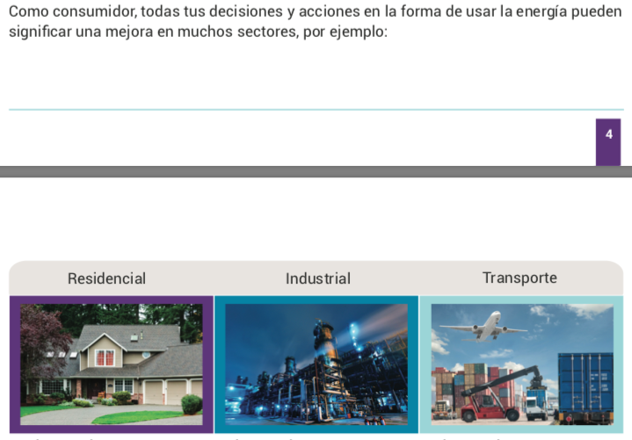
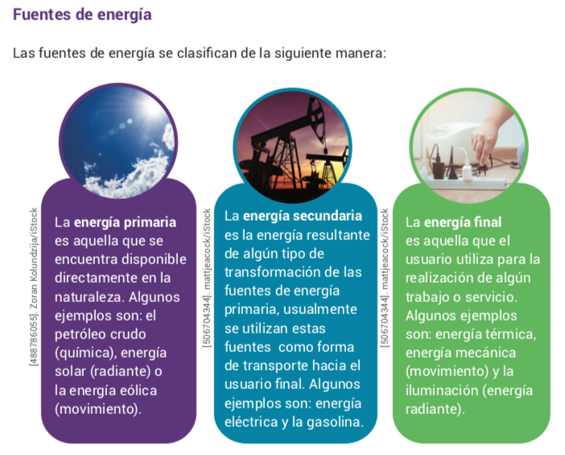
Fuentes de energia

Slide 12
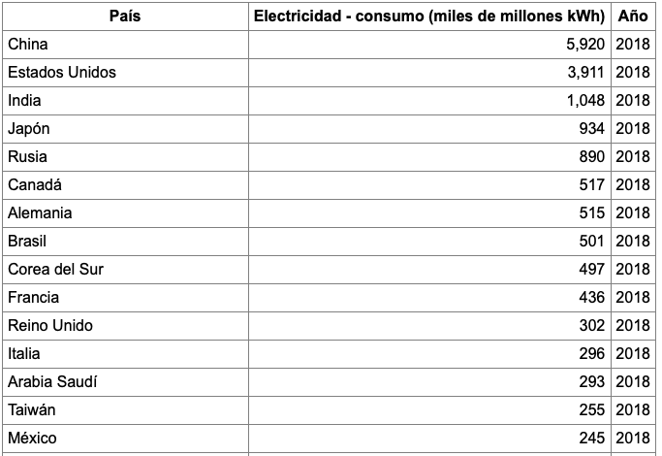
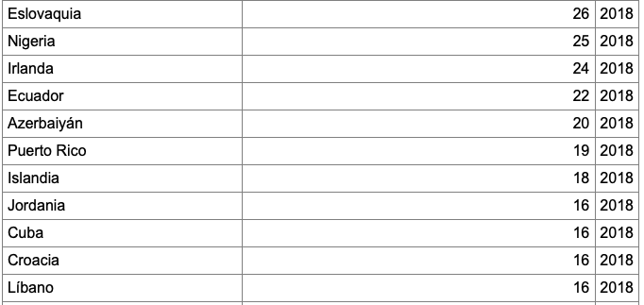
Importancia de la eficiencia energetica
La gráfica anterior muestra que un mayor consumo de energía corresponde a un aumento en el producto interno bruto del país.
Aunque el aumento en el consumo de energía tiene varios beneficios, también se deben conocer los impactos negativos que esto conlleva. Dichos impactos se comienzan a experimentar de manera global en forma de cambios climáticos (y sus efectos asociados), degradación del medio ambiente local en términos de calidad del aire, degradación del suelo, agotamiento de recursos y contaminación sonora.
¿Será recomendable continuar con los mismos niveles de consumo que se llevan en la actualidad?
¿Cuál es el impacto que dicho consumo tiene en tu vida?
No se puede simplemente reducir toda la actividad productiva a la mitad, puesto que los países no estarían de acuerdo en recibir tal impacto en sus economías y calidad de vida; entonces, ¿cuál es la salida?
El mundo necesita hacer más con menos y la solución es el ahorro de energía y la eficiencia energética, esto permitirá lograr los niveles requeridos de productividad y confort con menores costos y presión en infraestructura y recursos.
¿Sabías que Ecuador se encuentraba en el 79° lugar de consumo de energía a nivel mundial en 2005 y para 2018 escalo al 69°?
(69)
Notes:
Fuente: CIA World Factbook - A menos que sea indicado, toda la información en esta página es correcta hasta Enero 1, 2018

Slide 13
GENERACIóN de energia. Un poco de historia.

Slide 14
Tipos de generadores
Generador de Electricidad
ELECTROMECANICOS
HIDRLECTROQUIMICOS
PILAS, BATERIAS
FOTOVOLTAICOS
PANEL SOLAR
CONTINUO ALTERNO
EOLICA
MAREOMOTRIZ
NUCLEAR
HIDRAULICA
https://www.ceac.es/blog/tipos-de-generadores-electricos-y-usos-mas-comunes

Slide 15
Partes de un generador mecanico
Los generadores de corriente eléctrica son dispositivos creados con el objetivo de asegurar que existe un diferencial de potencia que es duradero. Debe preguntarse por qué es necesario garantizar la existencia de este diferencial. Para que los equipos, que se alimentan a través de corriente eléctrica funcionen, es necesario que la corriente eléctrica también desempeñe su función.
Lo que sucede, es que sólo existe corriente eléctrica a partir del momento en que ocurre tensión eléctrica o diferencia de potencial. Sin embargo, esta tensión eléctrica tiende a desaparecer rápidamente, pues los "cuerpos" entran en un estado de equilibrio, y como los generadores eléctricos están diseñados para prolongar la tensión eléctrica por un período de tiempo mayor hace que la corriente eléctrica pueda existir y continúe estable para el mantenimiento de los equipos en adecuado funcionamiento.
Los generadores de corriente eléctrica poseen dos polos distintos:
El polo positivo que se caracteriza por su permanente falta de electrones
El polo negativo que es el opuesto, caracterizado por un exceso de electrones permanente
Si desea utilizar generadores eléctricos para alimentar determinados equipos, existe una oferta muy diferenciada, y para diferentes tipos de necesidades. Puede encontrar generadores de corriente eléctrica de acuerdo con el tipo de funcionamiento, en particular:
Generadores mecánicos: que recurren a la energía mecánica para colocar el generador en funcionamiento. Son los generadores más comunes en el sector de la industria y son también los que presentan, en relación con los demás, una capacidad de transformación de energía superior, así como los más eficientes y diversificados. Las empresas industriales normalmente utilizan este tipo de generadores.
Generadores solares: tienen como función captar la energía solar, para transformarla en energía eléctrica y pueda ser utilizada en los más diversos equipos. Las placas solares de silicio son un ejemplo de generador solar.
Generadores térmicos: son generadores que transforman la energía térmica en eléctrica. Convierte directamente la energía proveniente del calor, utilizándolo para la creación de energía.
Generadores químicos: son responsables de convertir la energía química en energía eléctrica para alimentar diferentes equipos. Es decir, transforman la energía que se genera en las diferentes reacciones químicas en energía eléctrica. Son ejemplos de este tipo de generadores las baterías. Normalmente se utilizan en equipos con consumos de baja potencia. Por ejemplo, comandos de TV, radios, relojes y otros equipos que utilizamos regularmente en nuestro día a día.
Como ve, existen varios tipos de generadores de corriente eléctrica bastante diferenciados, y que son capaces de convertir energía solar, térmica, mecánica o química en energía eléctrica. De esta forma, se obtiene energía reutilizable que asegurará el funcionamiento de los equipos que desea mantener activos.

